Slide 1
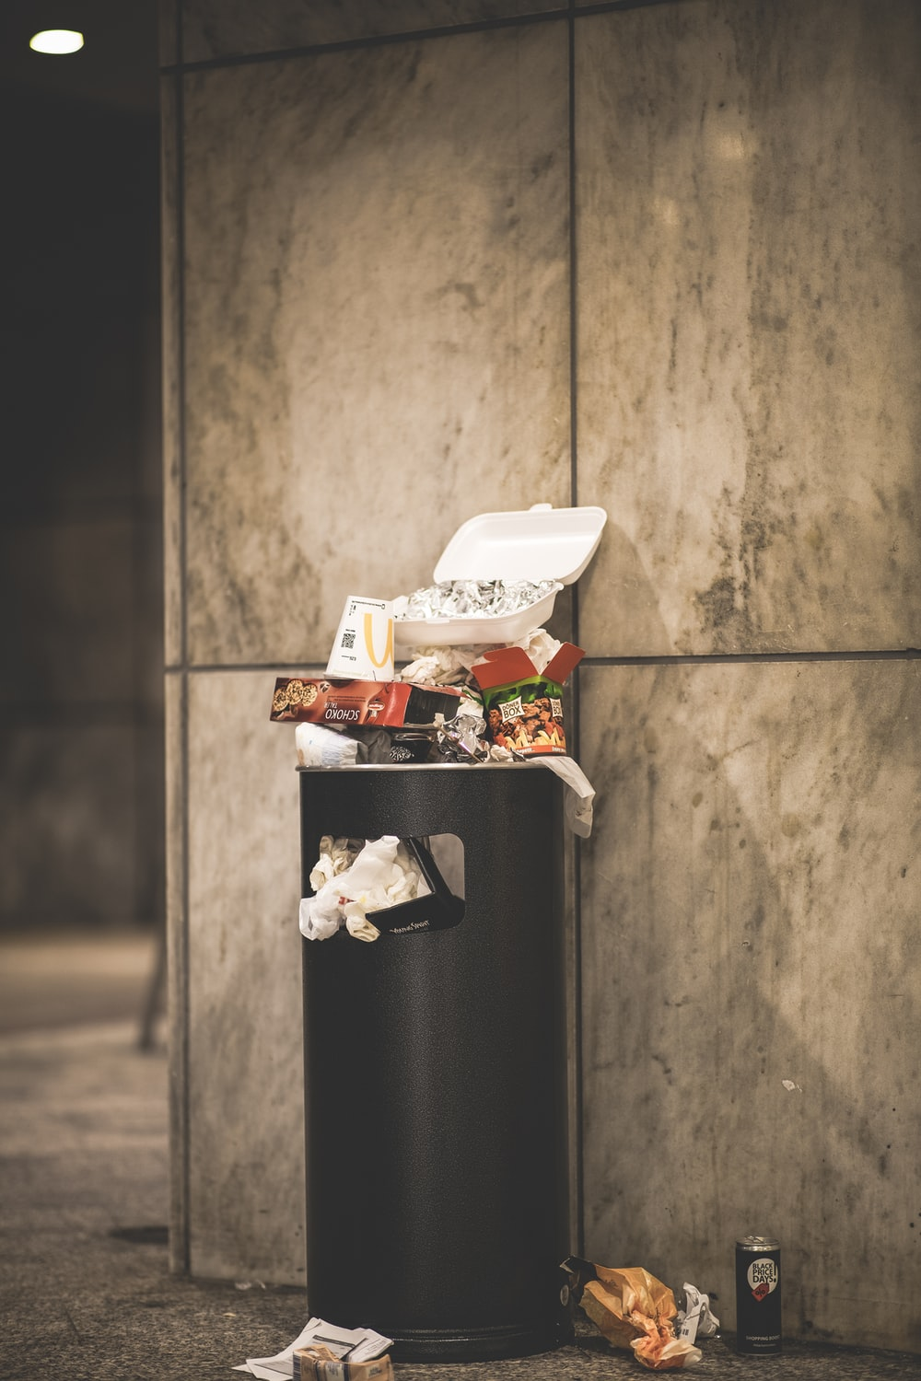
Rubbish
Keep clean
Keep healthy

Slide 2

Apa itu Rubbish
Rubbish merupakan aplikasi yang berbasis Android untuk memudahkan masyarakan dalam mengolah sampah.
aplikasi ini bertujuan agar dengan adanya rubbish ini dapat menciptakan lapangan pekerjaan bagi masyarakat dan dapat memanfaatkan sampah menjadi sesuatu yang lebih berguna.

Slide 3
1
Pemberian tugas
2
Pemberian materi
Fitur Utama
3
Pemberian tips atau motivasi
4
Ruang diskusi
5
Presensi

Slide 4

Latar Belakang
Rubbish di buat dikarenakan banyaknya sampahBank sampah berdiri karena adanya keprihatinan masyarakat akan lingkungan hidup yang semakin lama semakin dipenuhi dengan sampah baik organik maupun anorganik. Sampah yang semakin banyak tentu akan menimbulkan banyak masalah, sehingga memerlukan pengolahan seperti membuat sampah menjadi bahan yang berguna.
Dengan demikian diarapkan masyarakat bisa mengolah sampah dengan lebih baik lagi dan dapat memanfaatkan bahan bekas dengan lebih baik

Slide 5
1
Pengumpulan Sampah
2
Tukar Hadiah
Fitur Utama
3
Pickup Sampah
4
Berita
5

Slide 6
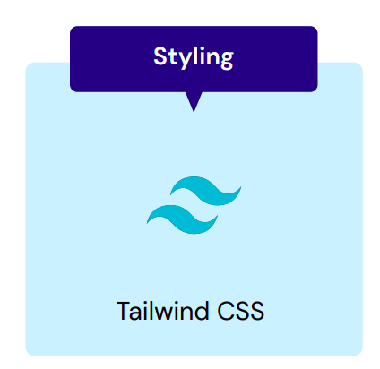
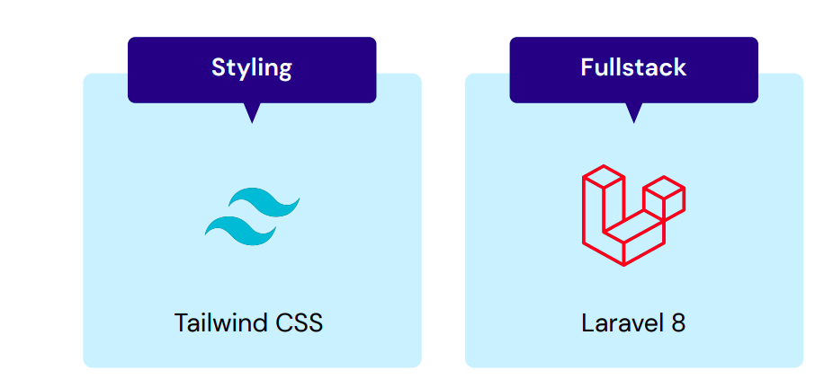


Teknologi yang digunakan
Database
Android
Back End
Flutter

Slide 7
Demo

Slide 8
Terima
kasih

